Slide 1

Jak číst data a nenechat se oklamat
Základy kritické interpretace dat a statistik pro střední školy
Autor: Ing. Jiří Šilhán

Slide 2


Co jsou data a proč na nich záleží?
→
Data jsou dnes všude: od počtu lajků na sociálních sítích po statistiky ve sportu a ekonomice.
→
Lepší rozhodování: Správná interpretace nám pomáhá dělat lepší a informovanější rozhodnutí.
→
Obrana proti manipulaci: Špatná interpretace může vést k šíření dezinformací, panice a zbytečným chybám.
→
Dnes se naučíme, jak se na čísla, procenta a grafy dívat zdravým, kritickým okem.

Slide 3






Kde všude se s daty běžně setkáte?
Sociální sítě
Zpravodajství
Vlastní život
Algoritmy určující, co uvidíte, dosah vašich příspěvků a cílená reklama. Vše je řízeno masivním sběrem dat o vašem chování.
Předvolební průzkumy, grafy ekonomického růstu, míra inflace nebo statistiky nehodovosti. Média s daty pracují neustále.
Krokoměry, chytré hodinky, čas strávený na telefonu nebo vaše vlastní školní známky tvoří váš osobní dataset.

Slide 4




Rozdíl: Klamavá vs. zavádějící reklama
Klamavá reklama (Lže)
Zavádějící reklama (Mlží)
Obsahuje věcně nesprávné a nepravdivé údaje. Je ze zákona zakázaná a trestá se pokutami.
Údaje jsou sice pravdivé, ale podané manipulativně, aby spotřebitele zmátly nebo zatajily důležitá fakta.
Příklad: "Tento krém zaručeně vyléčí rakovinu během týdne." (Prodejce nemá žádný lékařský důkaz a slibuje nemožné).
Příklad: "Nyní o 30 % levnější!" (Ale už vám neřeknou, že těsně před "slevou" cenu uměle zvedli na dvojnásobek).

Slide 5
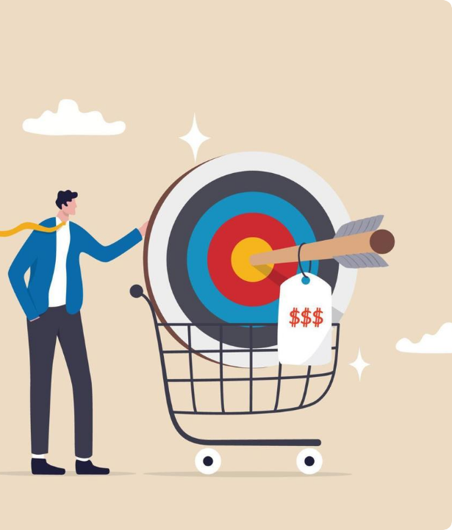
Trik 1: Falešné slevy a ceny
Vábnička na peněženky
Slevy fungují jako silný psychologický spouštěč. Prodejci toho masivně využívají.
Příklad triku: Běžná cena mikiny je 1 000 Kč. Obchodník ji na víkend přecení na 2 000 Kč. Následně vyhlásí obrovský "Black Friday" výprodej s "Bombastickou slevou 50 %" na 1 000 Kč.
Spotřebitel má pocit výhry, ale neušetřil ani korunu. Proto EU nově zavedla povinnost počítat slevu z nejnižší ceny za posledních 30 dní.

Slide 6

Trik 2: Doporučuje 9 z 10 expertů!
→
Problém malého vzorku: "Výzkum" pro účely reklamy mohl proběhnout na směšném vzorku (např. dotazovali se pouze 10 lidí v kanceláři dané firmy).
→
Zaujatost respondentů: Proč by se prodejce šamponu ptal náhodných lidí? Zeptá se těch žen, o kterých ví, že jejich produkt dlouhodobě kupují. Výsledek 9/10 je pak zaručen.
→
Zlaté pravidlo dat: Vždy se ptejte: Kdo výzkum platil? Kolika lidí se ptali? Byl vzorek nezávislý?

Slide 7






Trik 3: Slovíčkaření na obalech
Magické slovo „AŽ“
„Bez přidaného cukru“
„Nová receptura“
Většina lidí předpokládá vylepšení. Velmi často to ale znamená skryté zdražování – výrobce nahradil drahou a kvalitní surovinu za levnější (tzv. smrskflace).
„AŽ 80 % SLEVA NA VŠE“. V obchodě má 95 % zboží slevu pouhých 5 % a jen pár neatraktivních kousků má 80 %. Slovo „až“ je univerzální zadní vrátka prodejců.
Zní to velmi zdravě. Produkt ale často obsahuje obrovské množství přirozených cukrů (např. sušené ovoce) nebo nálož chemických umělých sladidel pro chuť.

Slide 8
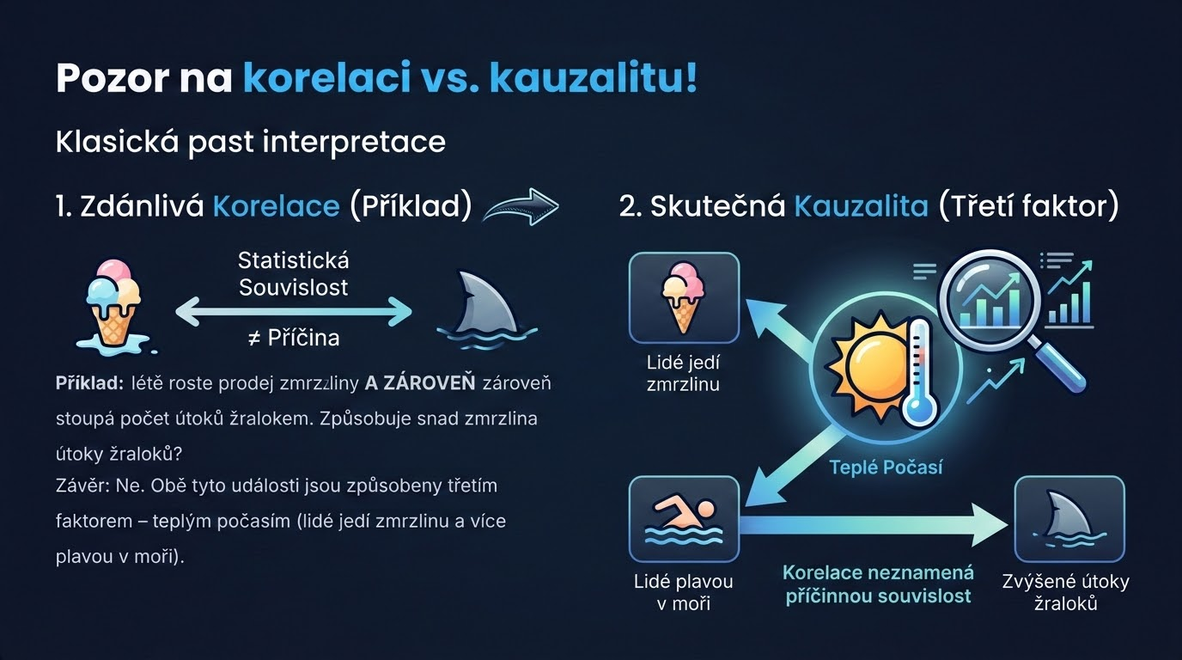

Slide 9
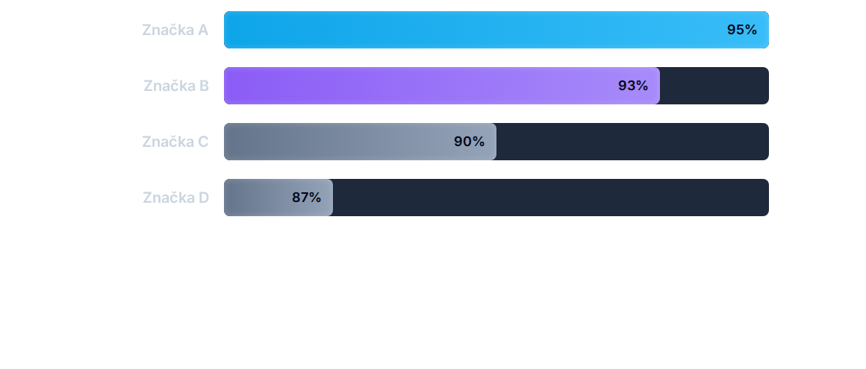
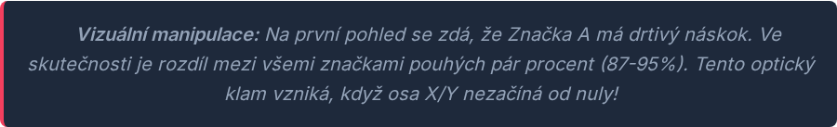
Jak dokážou grafy lhát

Slide 10
Mučíte-li data dostatečně dlouho, nakonec se přiznají ke všemu.
"
"
— Ronald Coase, nositel Nobelovy ceny za ekonomii

Slide 11
4 kroky k odhalení pravdy
Zkoumejte zdroj dat Kdo data publikoval? Kdo průzkum platil? Má autor nějaký osobní nebo finanční zájem na konkrétním výsledku?
Hledejte kontext Nechybí vám důležité informace? Jsou data nasbírána z jedné malé školy na vesnici, nebo jde o reprezentativní vzorek z celé republiky?
Ověřte osy a měřítka Začíná graf na nule? Nejsou proporce v grafu uměle zkreslené, aby drobná změna vypadala jako katastrofa?
Používejte selský rozum Dává konečný závěr logický smysl? Existuje i jiné, mnohem jednodušší vysvětlení pro to, co data ukazují?

Slide 12




Image Sources
https://plus.unsplash.com/premium_photo-1764695511875-5f939ab9a031?fm=jpg&q=60&w=3000&ixlib=rb-4.1.0&ixid=M3wxMjA3fDB8MHxwaG90by1yZWxhdGVkfDExfHx8ZW58MHx8fHx8
Source: unsplash.com
https://static.vecteezy.com/system/resources/previews/010/594/378/non_2x/marketing-and-pricing-strategy-to-sell-product-sale-and-discount-advertising-target-or-market-analysis-concept-businessman-marketer-holding-big-arrow-target-with-price-tag-in-shopping-cart-vector.jpg
Source: www.vecteezy.com
https://www.byramhealthcare.com/-/media/nutrition-label.png?la=en&h=350&w=850&hash=0AA828A78C56AB768287CAA01F1994E9
Source: www.byramhealthcare.com
https://static.vecteezy.com/system/resources/previews/056/260/287/non_2x/data-analysis-magnifying-glass-on-3d-bar-chart-business-analytics-visualization-market-research-data-inspection-financial-growth-investment-strategy-free-png.png
Source: www.vecteezy.com

